Slide 1




PENGANTAR STATISTIK
Bhayu Rhama, Ph.D
bhayurhama@fisip.upr.ac.id
www.bhayurhama.com
Universitas Palangka Raya
Fakultas Ilmu Sosial dan Ilmu Politik

Slide 2
UJI – t (t-test) Dua Sampel
Menguji Hipotesis
Pengujian hipotesis komparatif (membandingkan)
Menguji kemampuan generalisasi

Slide 3
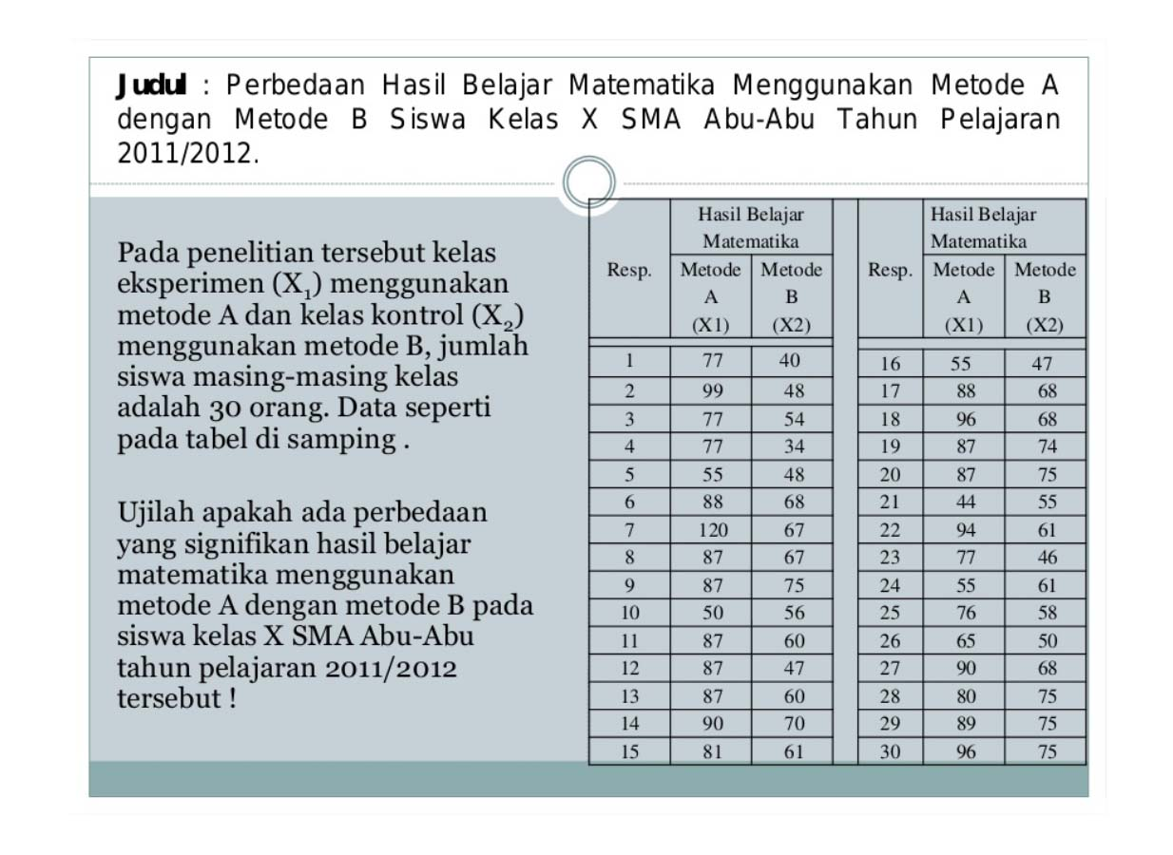

Slide 4
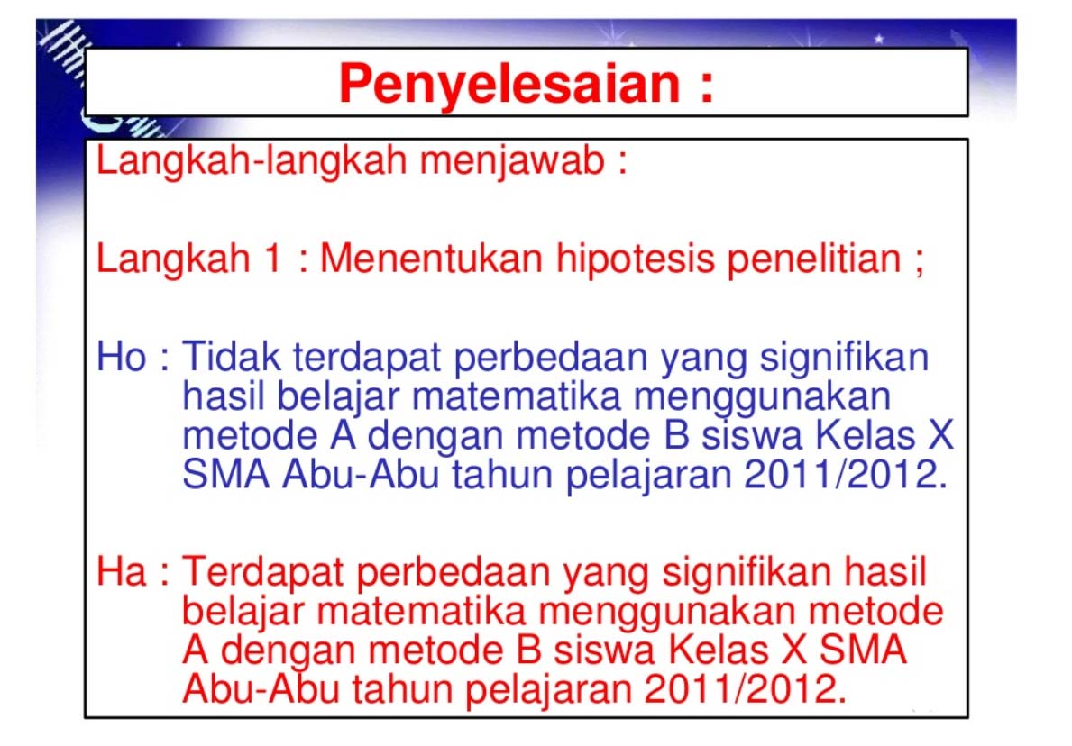

Slide 5
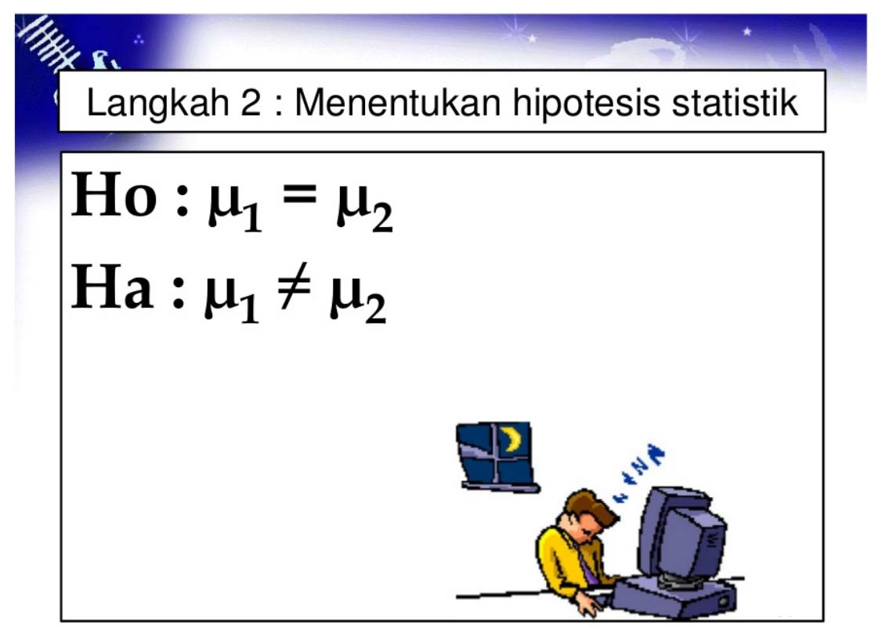

Slide 6
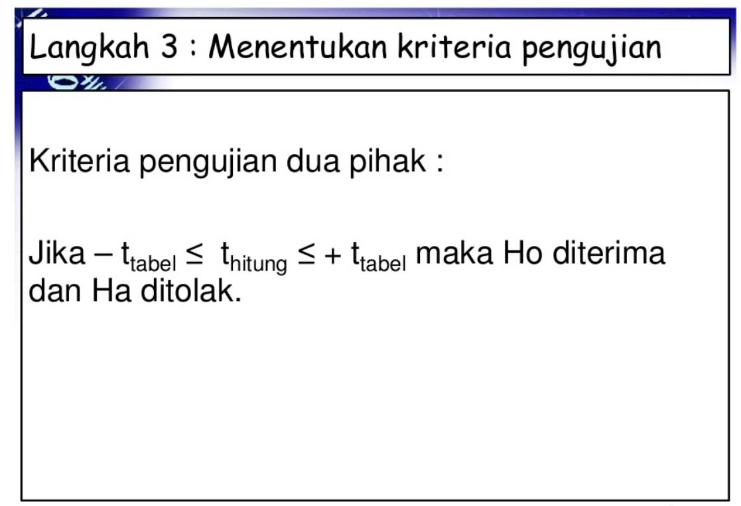

Slide 7
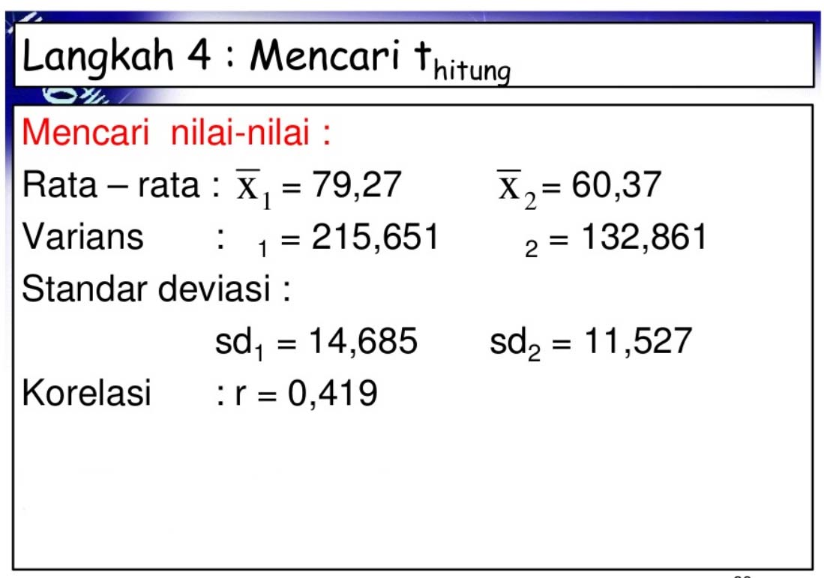
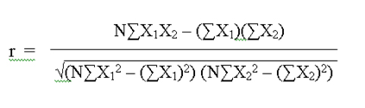
s²
s²

Slide 8
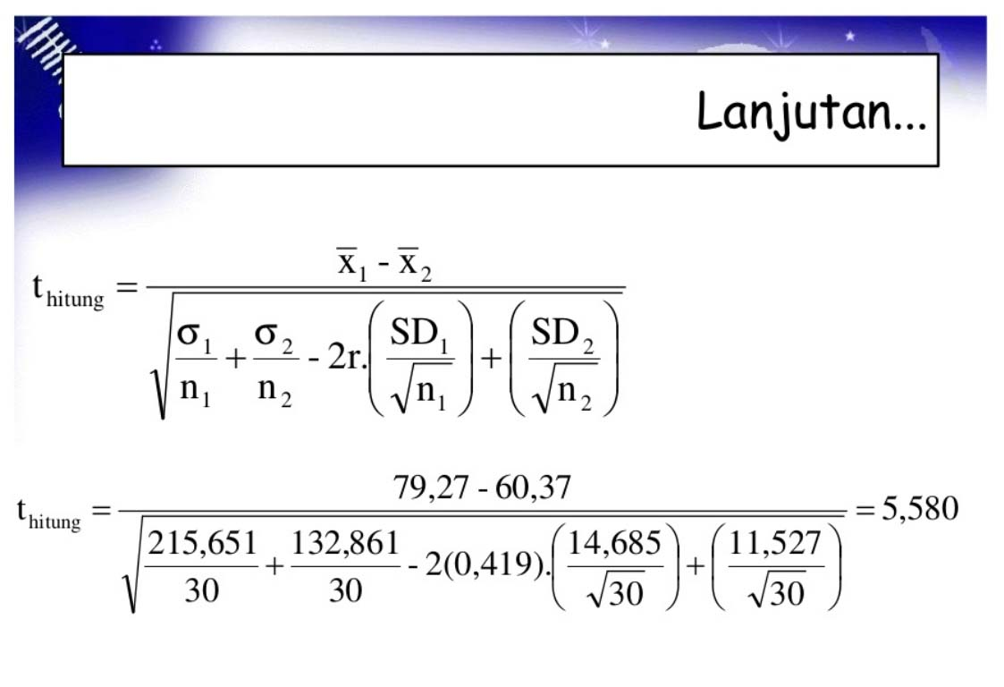

Slide 9
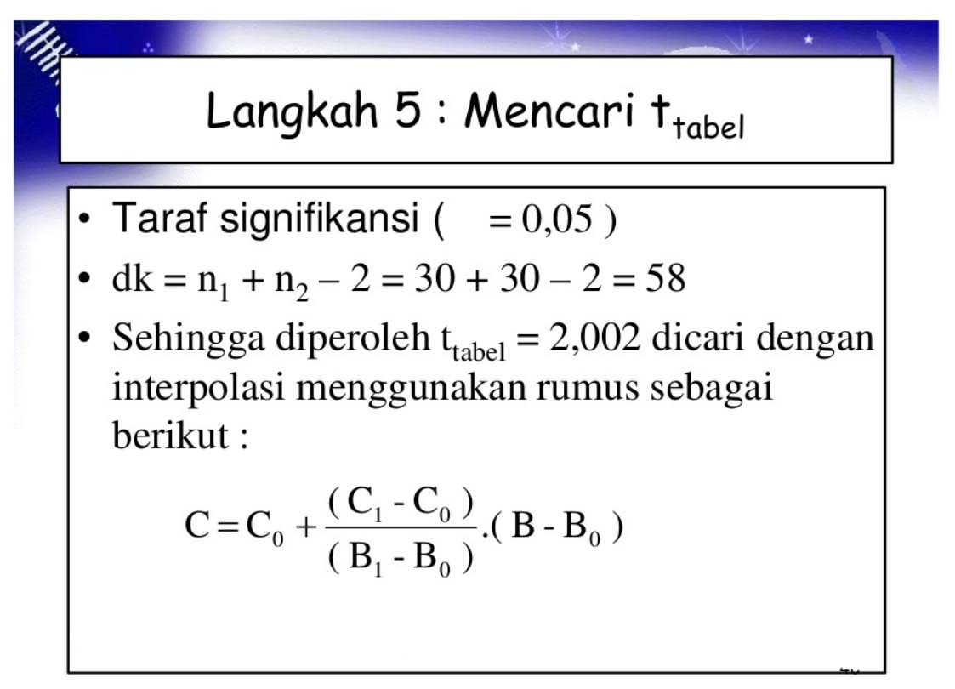
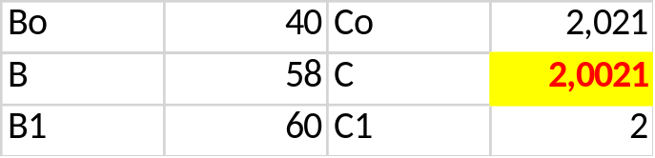

Slide 10
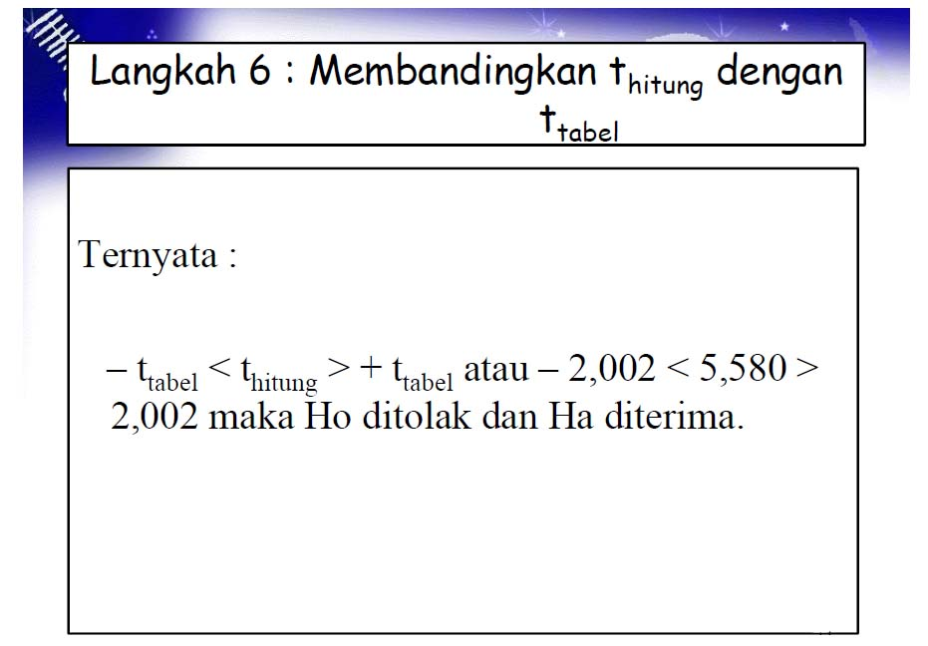

Slide 11
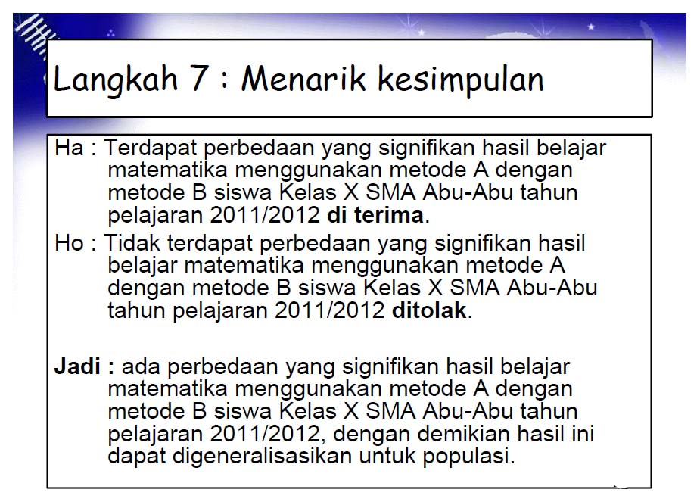

Slide 12
PENGANTAR STATISTIK
Bhayu Rhama, Ph.D
bhayurhama@fisip.upr.ac.id
www.bhayurhama.com
Universitas Palangka Raya
Fakultas Ilmu Sosial dan Ilmu Politik

